Slide 1
人教版 高中物理必修一
第三章
第4节（2） 力的分解

Slide 2
01
力的分解
02
实例分析
03
力的分解分类讨论
04
力的正交分解
05
总结提升

Slide 3

课堂引入
通过上一节课的学习我们知道，求几个力的合力的过程叫力的合成。
遵循平行四边形定则
力的合成
分力
等效替代
合力
F₁、F₂、F₃…
F
我们可不可以把一个力分解成几个力？该怎么分呢？

Slide 4
PART 01
力的分解

Slide 5
01
力的分解
定义：求一个力分力的过程叫力的分解。
力的分解是力的合成的逆运算，力的分解也遵循平行四边形定则。
F₄
F
已知一条对角线，可以画出多少个平行四边形？
F₁
F₂
F₆
F_{合}
F₂
F₁
F₅
F₃
力的合成结果唯一
没有其它限制时，力的分解有无数种结果

Slide 6

02
如何分解
F₁
F₁
怎样的分解才最符合实际呢？
F₁
F
F₂
F₂
F₂

Slide 7
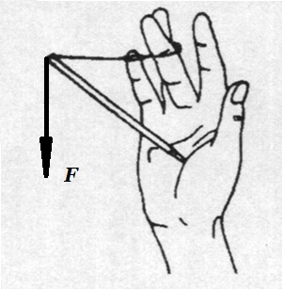
03
亲自体会
动手试试：如图，用铅笔支起图中的绳子
F₁
C
A
θ
θ
F₂
F
B
看来按力的作用效果来分解比较合适
F的作用效果:
①橡皮条被拉伸
②掌心受到压力

Slide 8

04
力分解的依据
思考：车在平路上行驶时它的重力产生了什么效果？上坡呢？
依据：按力的作用效果分解
G₂
G₁
G
G
①重力→压力→使路面发生形变
②重力→使小车有下滑（趋势）
重力→压力→使路面发生形变

Slide 9
05
力的分解步骤
分解的步骤：
（1）分析力的作用效果；
（2）据力的作用效果定分力的方向;(画两个分力的方向)
（3）用平行四边形定则定分力的大小;
（4）据数学知识求分力的大小和方向。
可以举例说明吗？

Slide 10
PART 02
实例分析

Slide 11

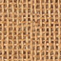
01
问题模型1
实例1：水平面上的物体，受到与水平方向成α角的拉力F的作用。试根据力的作用效果分解F 。
F
F₂
F₁=F⋅ cosα
物理模型
F₁
F₂=F⋅ sinα
F产生的作用效果：①水平向前拉物体 ②竖直向上提物体

Slide 12

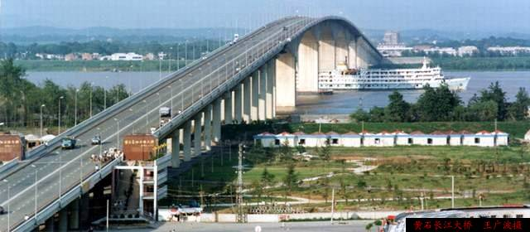
02
问题模型2
实例2：为什么高大的立交桥要建有很长的引桥呢？
F₁
α
物理模型
F₂
α
G
F₁=Gsin α
F₂=Gcosα
按照力的作用效果分解
斜面倾角α越大，F₁越大、F₂的越小。

Slide 13
03
问题模型3
实例3：放在斜面上的物体所受重力G产生怎样的作用效果？如何分解？
F₁
F₁
θ
F₂
θ
F₂
θ
G
θ
G
重力产生的效果
使物体紧压挡板
重力产生的效果
使物体紧压挡板
使物体紧压斜面
使物体紧压斜面

Slide 14

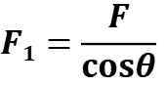
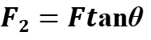
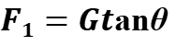
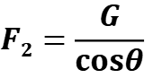
04
问题模型4
实例4：将重物通过绳子悬挂起来，根据力的作用效果分解F或G。
θ
θ
F₁
θ
F₂
F₁
F
θ
G
F₂
$$F1=\frac{F}{cosθ}$$
$$F1=Gt$$anθ
$$F2=\frac{G}{cosθ}$$
$$F2=Ft$$anθ

Slide 15
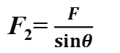
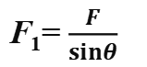
05
问题模型5
实例5：可自由转动的轻杆AC 和BC ，BC 杆水平。在它们的连接处C点施加一个竖直向下的力F 。
A
A
C
F₁
θ
θ
F₂
C
θ
F₂
F
B
B
F₁
θ
F
F₁= $$\frac{F}{sinθ}$$
F₂= Fcotθ
F₂= $$\frac{F}{sinθ}$$
F₁= Fcotθ

Slide 16
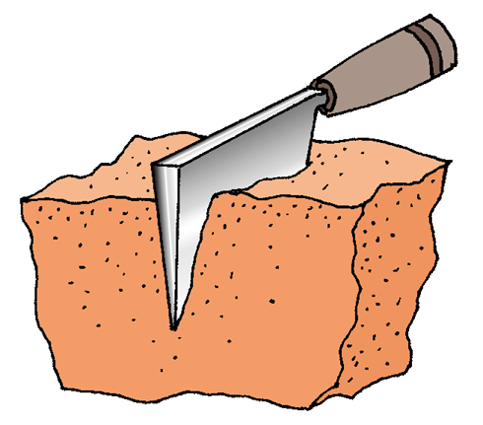
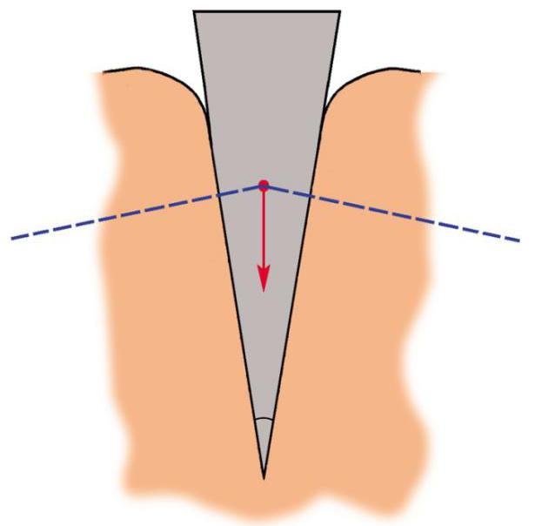
06
问题模型6
实例6：刀刃劈物时力的分解
力的作用效果
刀刃在物理学中称为“劈”,它的截面是一个夹角很小的锐角三角形。

Slide 17
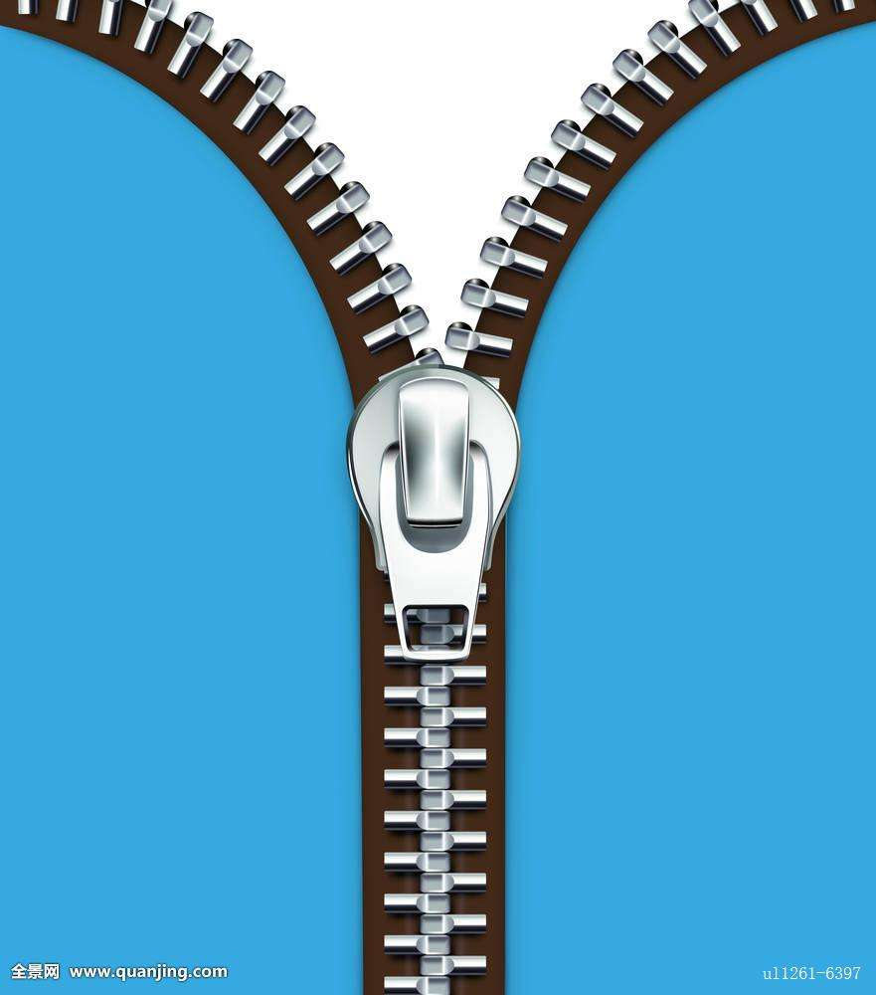
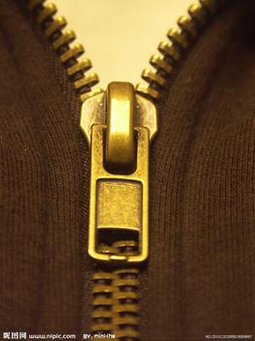
06
问题模型6
学生活动：找一找衣服上的“劈”
F
F₂
F₁
F₁
F₂
F₁
F
F₂
F

Slide 18
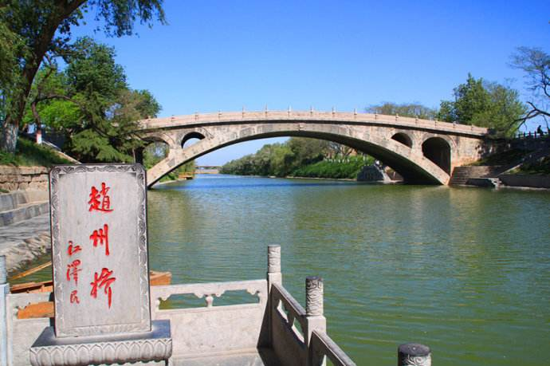
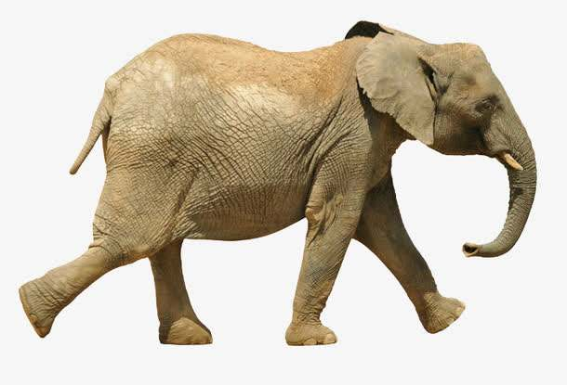
07
问题模型7
实例7：拱桥
赵州桥是当今世界上跨径最大、建造最早的单孔敞肩型石拱桥。距今1400多年。
F

Slide 19
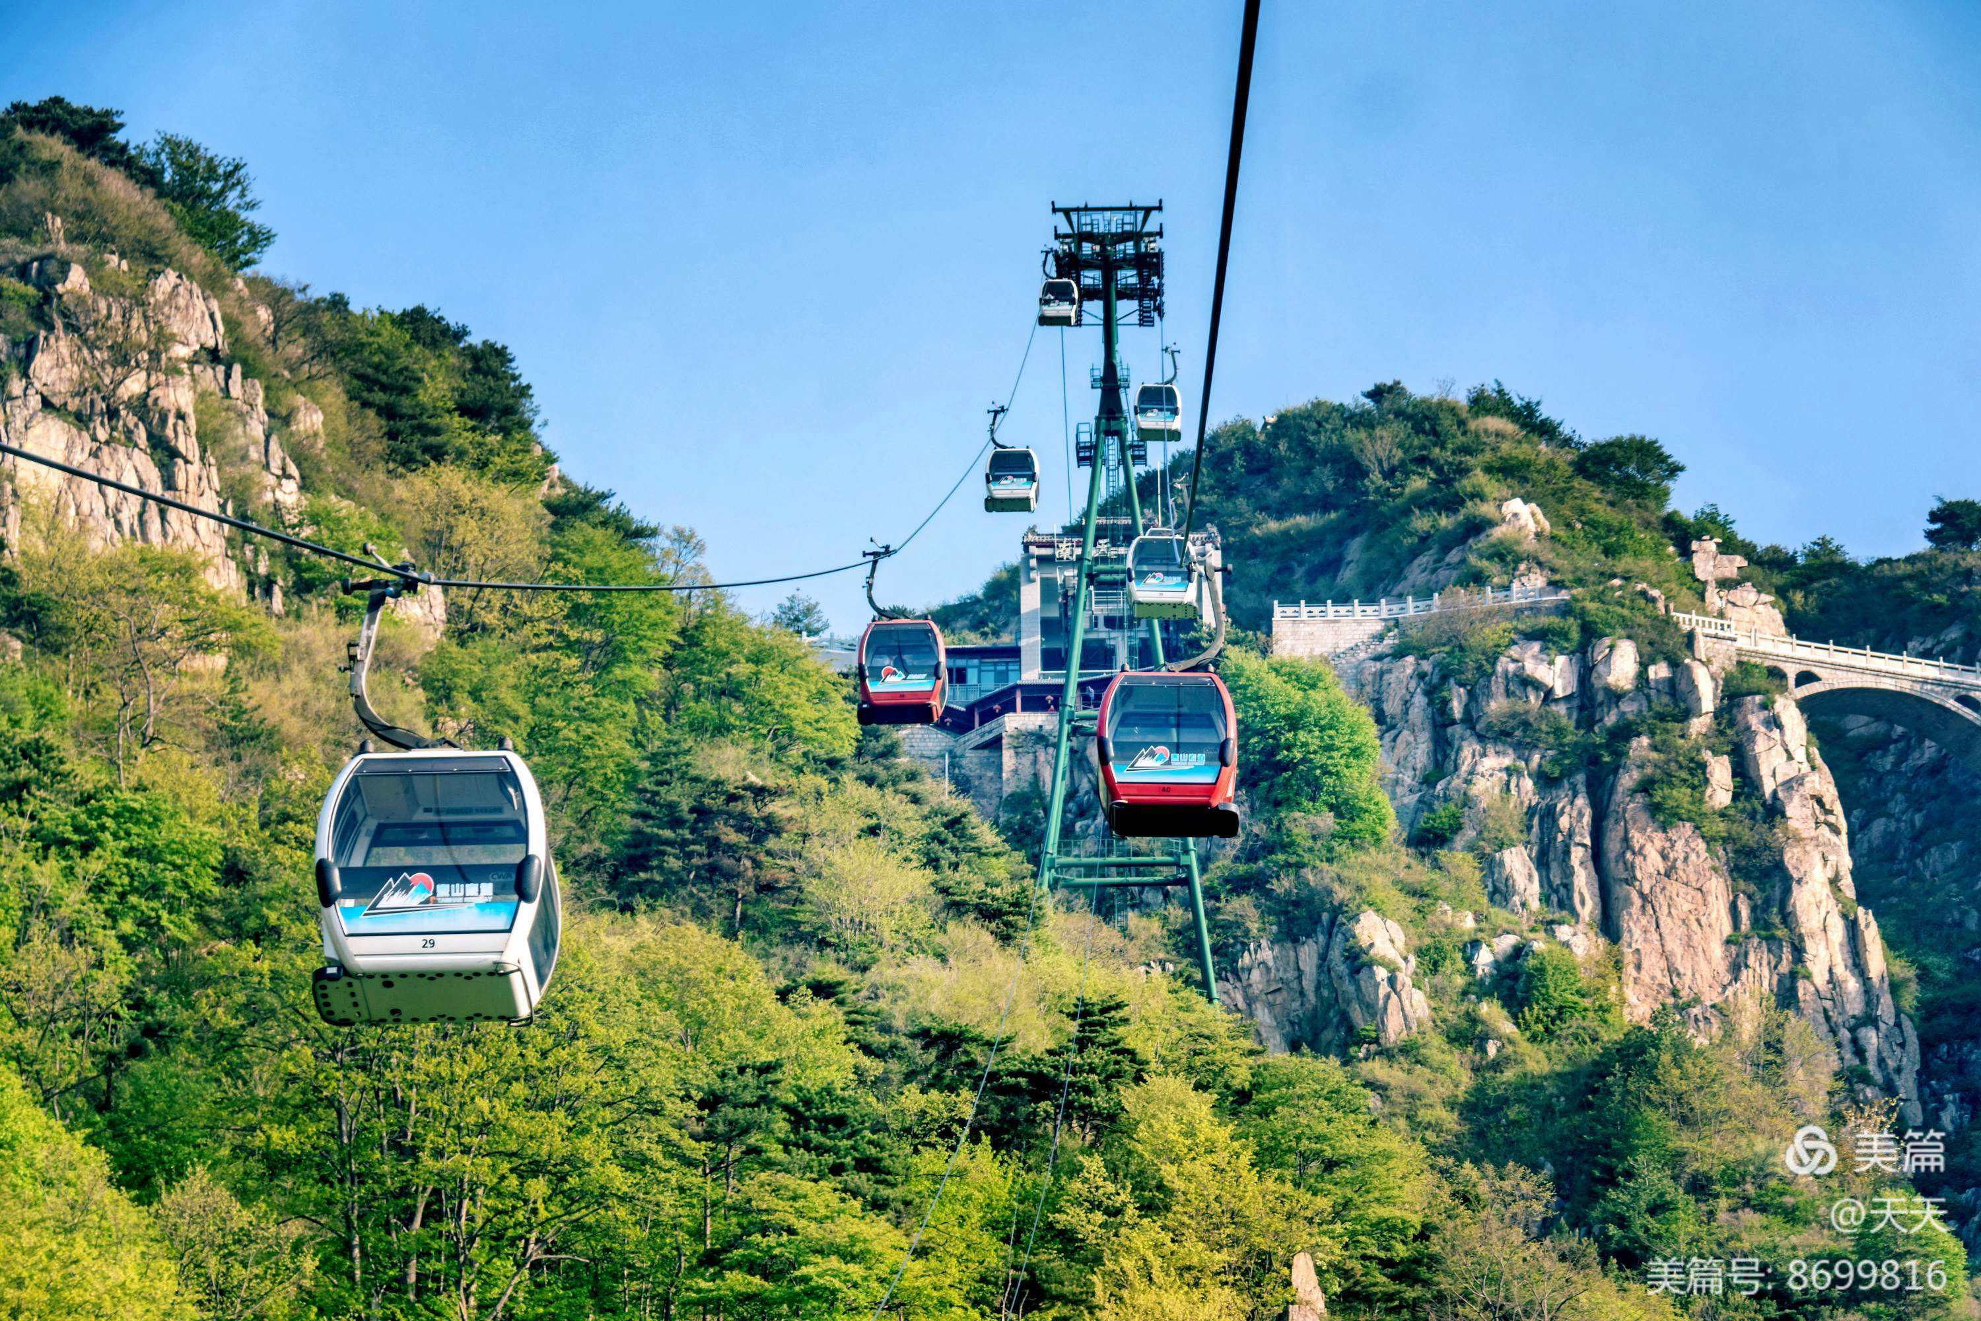
08
问题模型8
实例8：为什么缆绳不能拉直?
B
A
θ
·
O
F₂
F₁
F
O
·
F

Slide 20


09
问题模型9
实例9：当载重卡车陷于泥坑中时，汽车驾驶员按图所示的方法，用钢索把载重卡车和大树栓紧，在钢索的中央用较小的垂直于钢索的侧向力就可以将载重卡车拉出泥坑，你能否用学过的知识对这一方法作出解释。
F
F
小合力得大分力 “四两拨千斤”

Slide 21
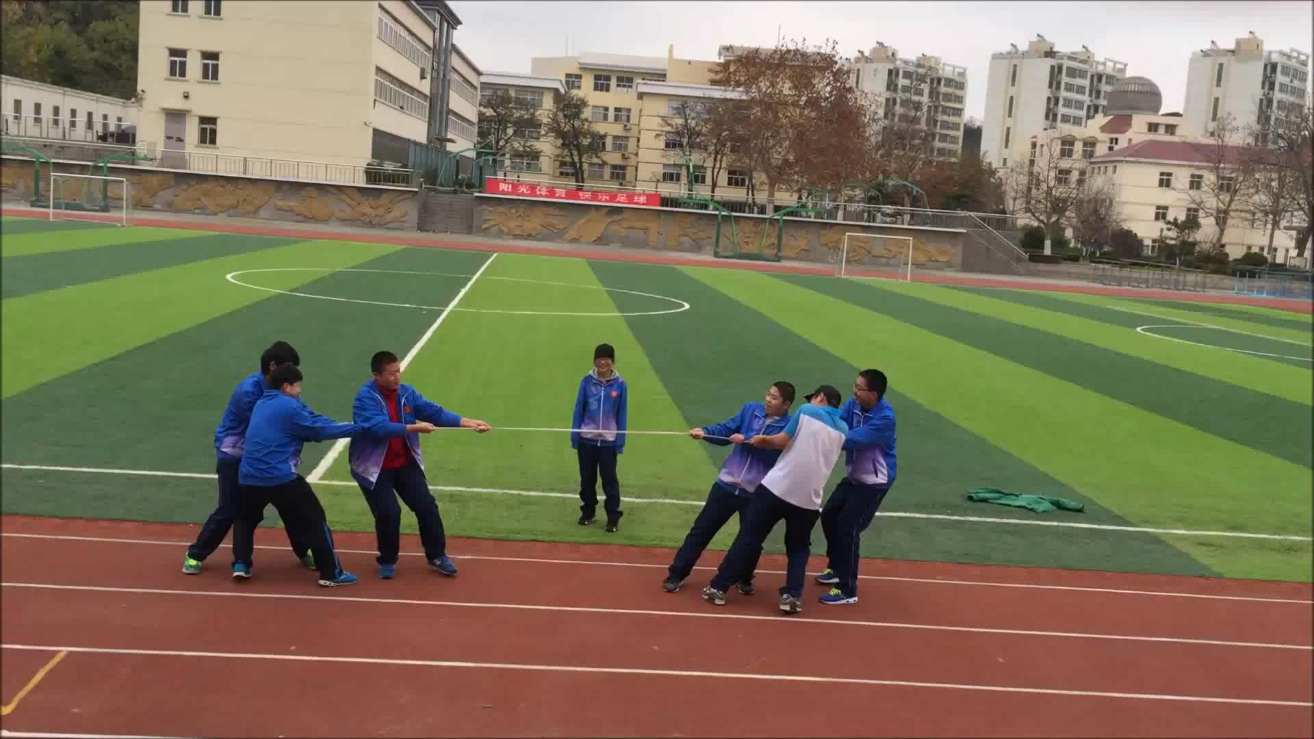
09
问题模型9

Slide 22
10
方法总结
01
确定要分解的力
02
考查力的作用效果
03
确定两个分力方向
04
画力的平行四边形
力的分解时一般按力的作用效果和实际需要进行分解

Slide 23
PART 03
力的分解分类讨论

Slide 24
00
几种常见情况
当一个确定的合力加上相应条件限制，它的分力有没有唯一解？
F₁
F
1.已知两分力的方向：
唯一解
F₂
2.已知一个分力的大小和方向：
F
F₂
唯一解
F₁

Slide 25
00
几种常见情况
3.已知一个确定的合力和两个分力F₁和F₂的大小：
F₁
F₂
F₁+F₂＞F
两个解
F₂
F₁
F
F
F₁
F₂
F₁+F₂=F
一个解
F
F₁
F₁、F₂和F一起构成封闭三角形
F₁+F₂＜F
无解
F₂
F

Slide 26
00
几种常见情况
4.已知一个确定的合力和一个分力F₁的方向和另一个分力F₂的大小：
①当 F₂< Fsinθ 时，无解；
②当 F₂=Fsinθ 时，有唯一解；
F
O
③当 Fsinθ<F₂<F 时, 有两个解；
θ
④当 F₂≥F 时, 有唯一解。
F₁

Slide 27
PART 04
力的正交分解

Slide 28
01
力的正交分解
1.力的正交分解:将力沿两互相垂的方向分解
y
为什么要正交分解呢？
F_{y}
x方向的分力:
F_{x} =F·cosθ
F
F_{x}
θ
x
0
y方向的分力:
F_{y}=F·sinθ

Slide 29
02
正交分解的目的和思想
2.正交分解的目的
化复杂的矢量运算为普通的代数运算，将力的合成化简为同向或反向或垂直方向。便于运用普通代数运算公式来解决矢量的运算。
3.正交分解的基本思想
正交分解法求合力，运用了“欲合先分”的策略，即为了合成而分解，降低了运算的难度，是一种重要思想方法。
分解时最好兼顾力的实际效果

Slide 30
03
正交分解的步骤
4.正交分解的步骤
（1）建立xoy直角坐标系
（2）将不在坐标轴上的力分解到坐标轴上；
y
F_{1X}=F₁cosθ₁
F₂
F_{1y}
F_{2y}
F₁
F₁
F_{1y}=F₁sinθ₁
θ₂
θ₁
F_{2X}
O
F_{1x}
x
F_{2X}=F₂cosθ₂
F₂
F_{2y}=F₂sinθ₂

Slide 31
大小：
03
正交分解的步骤
（3）分别求出x轴、y轴上各分力的矢量和，即
F_{x}＝F_{1x}＋F_{2x}＋……
F_{y}＝F_{1y}＋F_{2y}＋……
y
F
F_{y}
（4）求共点力的合力：
θ
x
o
F_{X}
方向：
与x轴正方向的夹角为θ

Slide 32
F₂
y
N
F拉
04
f_{静}
N
v
x
F₁
F
f滑
G
G
正交分解的常见模型
y
O
θ
x
θ
o

Slide 33
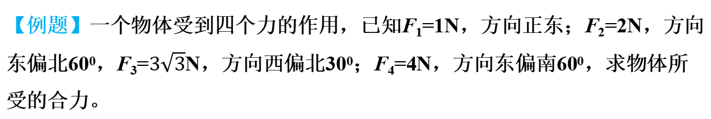
05
典例分析
【例题】一个物体受到四个力的作用，已知F₁=1N，方向正东；F₂=2N，方向东偏北60⁰，F₃=$$3\sqrt{3}$$N，方向西偏北30⁰；F₄=4N，方向东偏南60⁰，求物体所受的合力。
y
F₃
【解析】
F_{3y}
F₂
F_{2y}
30⁰
60⁰
F_{4x}
F_{3x}
60⁰
F₁
x
F_{2x}
F_{4y}
F₄

Slide 34
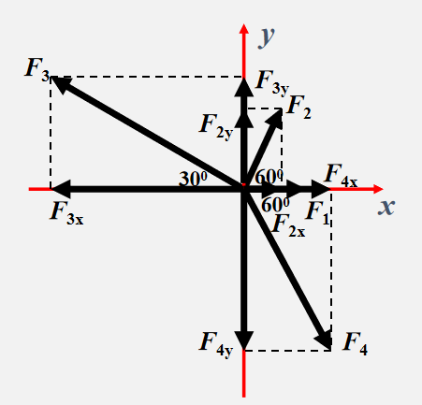
05
典例分析
【例题】一个物体受到四个力的作用，已知F₁=1N，方向正东；F₂=2N，方向东偏北60⁰，F₃=$$3\sqrt{3}$$N，方向西偏北30⁰；F₄=4N，方向东偏南60⁰，求物体所受的合力。
【解析】
y
F =1N
F_{y}= N
x
F_{x} = -1/2 N
处理问题时，什么时候用代数运算，什么情况下用平行四边形定则呢？

Slide 35
PART 05
矢量与标量

Slide 36
00
矢量与标量
矢量：在物理学中，既有大小又有方向的物理量叫矢量。
矢量运算遵循平行四边形定则
如：力、位移、速度、加速度等
标量：在物理学中，只有大小而没有方向的物理量叫标量。
标量运算遵循算术加法法则
如：时间、路程、质量、温度、长度、能量、速率等

Slide 37
PART 06
总结提升

Slide 38
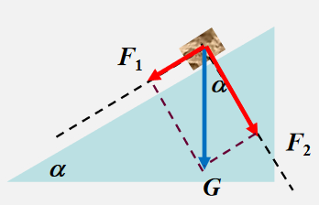
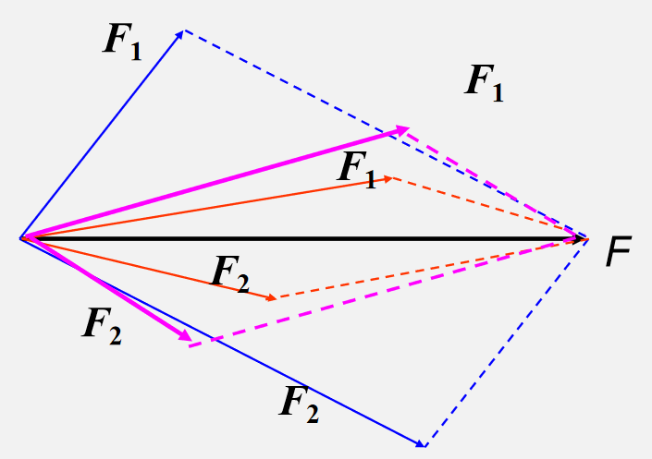
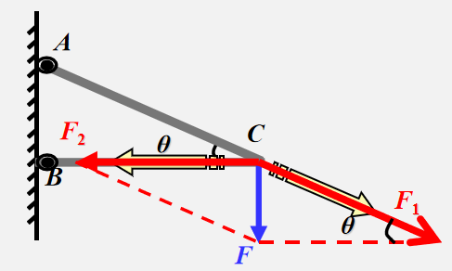
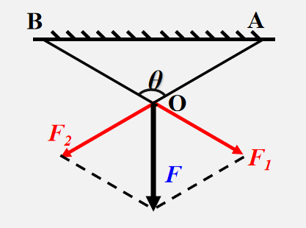
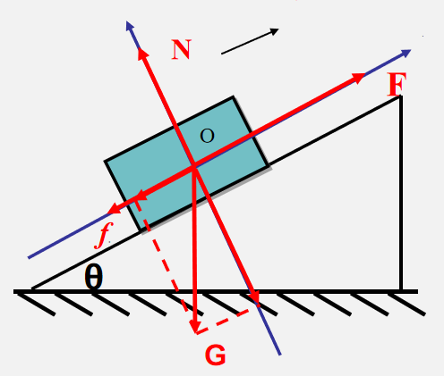
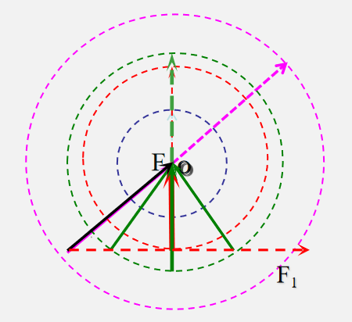
课堂总结
力的分解是力的合成的逆运算，力的分解也遵循平行四边形定则。
力的
分解
力的分解的方法：按实际作用效果分解力。
01
实例分析
02
分类
讨论
已知一个确定的合力和一个分力F₁的方向和另一个分力F₂的大小：
①当 F₂< Fsinθ 时，无解；
②当 F₂=Fsinθ 时，有唯一解；
③当 Fsinθ<F₂<F 时, 有两个解；
④当 F₂≥F 时, 有唯一解。
力的正交分解:将力沿两互相垂的方向分解
03
正交
分解
04

Slide 39
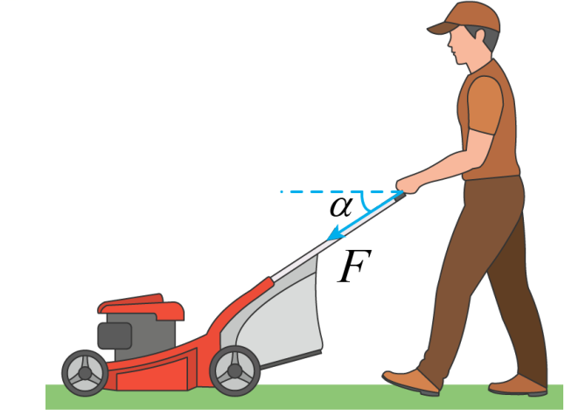
课堂练习
【练习1】（2021·江苏·盐城市田家炳中学高一期中）如图所示，某工人正在修理草坪，推力F与水平方向成α角，则推力在水平方向的分力为（ ）
A．Fsinα B．Fcosα
C． D．
【参考答案】B

Slide 40
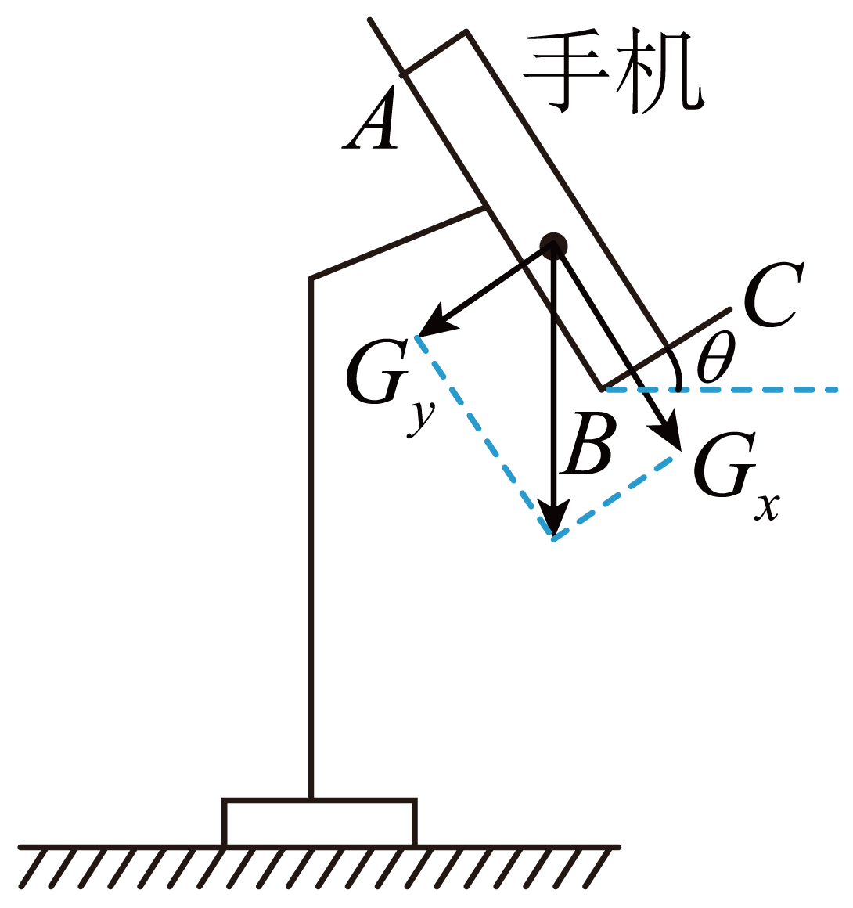

课堂练习
【练习2】车载手机支架是一种非常实用的小工具，可将其简化成相互垂直的斜面AB和斜面BC（如图），斜面BC与水平面的夹角为θ，质量为m的手机在两个斜面之间保持静止，重力加速度为g。将重力沿AB、BC方向分解，则沿斜面AB的分力大小为（ ）
A．mgsinθ B．mgcosθ
C． D．
【参考答案】B

Slide 41
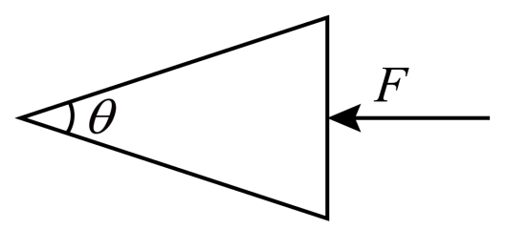
课堂练习
【练习3】明朝谢肇淛的《五杂组》中记载：“明姑苏虎丘寺庙倾侧，议欲正之，非万缗不可。一游僧见之，曰：无烦也，我能正之、”游僧每天将木楔从塔身倾斜一侧的砖缝间敲进去，经月余扶正了塔身。假设所用的木楔为等腰三角形，木楔的顶角为θ，现在木楔背上加一力F，方向如图所示，木楔两侧产生推力F_{N}，则（ ）
A．若F一定，θ大时F_{N}大 B．若F一定，θ小时F_{N}大
C．若θ一定，F大时FN小 D．若θ一定，F小时F_{N}大
【参考答案】B

Slide 42
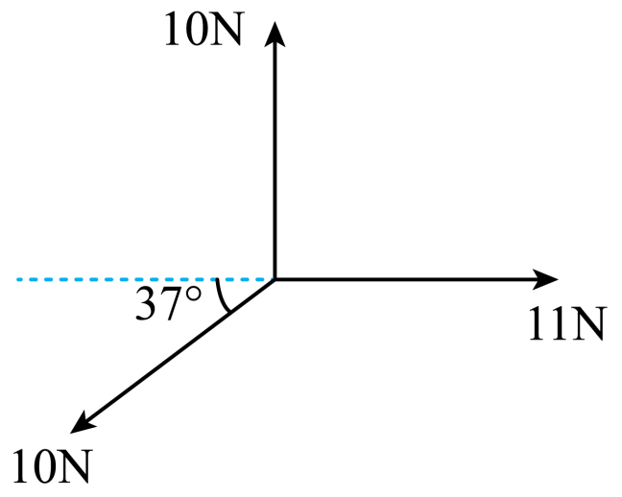
课堂练习
【练习4】在同一平面内作用着三个共点力，它们的大小和方向如图所示。已知 ， ，则这三个力的合力大小为（ ）
A．5N B．
C． D．7N
【参考答案】A

Slide 43
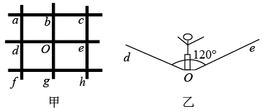
课堂练习
【练习5】表演的安全网如图甲所示，网绳的结构为正方形格子，O、a、b、c、d等为网绳的结点，安全网水平张紧后，质量为m的运动员从高处落下，恰好落在O点上。该处下凹至最低点时，网绳dOe、bOg均为120⁰如图乙所示，此时O点受到向下的冲击力大小为4F，则这时O点周围每根网绳承受的张力大小为（ ）
A．F B．2F
C．4F+mg D．
【参考答案】B

Slide 44
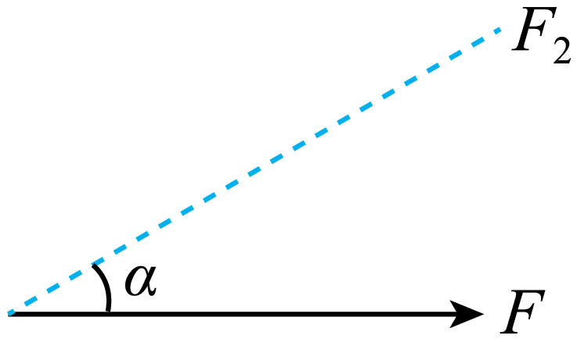
课堂练习
【练习6】如图所示，将力F分解为F₁和F₂两个分力，若已知F₁的大小，F₂与F之间的夹角α，且α为锐角。在求解F₂大小时（ ）
A．若F₁>Fsinα时，则F₂一定有两解
B．若F₁=Fsinα时，则F₂有唯一解
C．若F₁<Fsinα时，则F₂有唯一解
D．若F₁>F时，则F₂一定无解
【参考答案】B

Slide 45
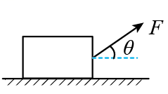
课堂练习
【练习7】如图所示，水平地面上静止的物体重G=100N，若受一与水平方向成 角的拉力F=60N，此时物体所受的摩擦力f=16N．
（已知 ，最大静摩擦力等于滑动摩擦力）
（1）求物体所受的合力；
（2）求物体与地面间的动摩擦因数；
（3）若将拉力改成与水平方向仍成37⁰角斜向下方的推力F´=60N，其他条件不变，求此时物体所受合力的大小。

Slide 46
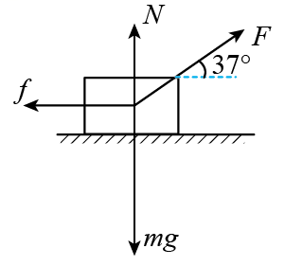
课堂练习

Slide 47
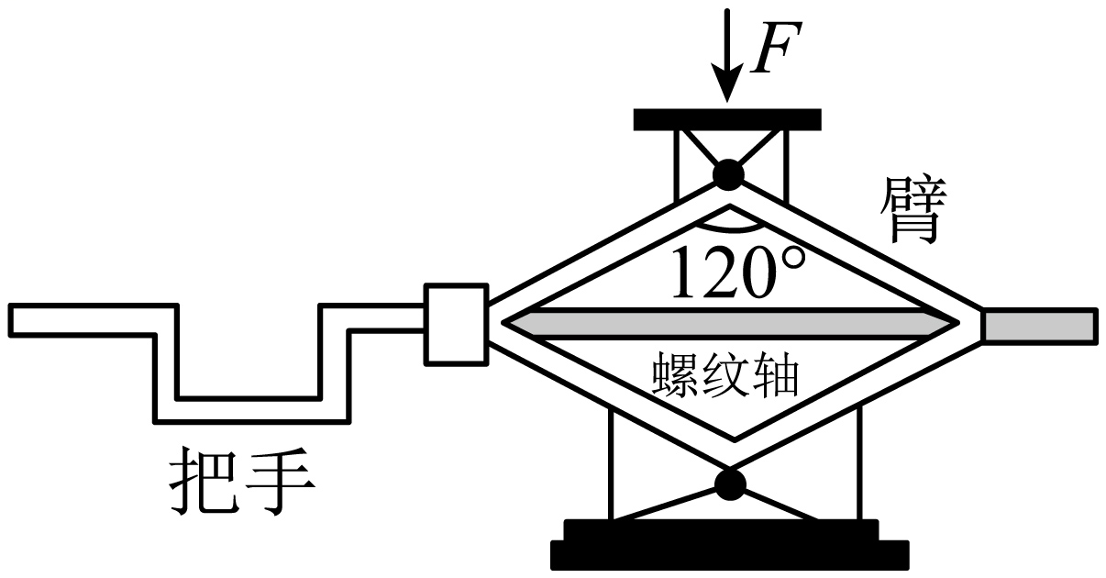
课堂练习
【练习8】如图所示为剪式千斤顶，是用来顶起汽车的装置。当摇动把手时，螺纹轴就迫使千斤顶的左右两臂靠拢，同时抬起重物。汽车被顶起时，汽车对千斤顶的压力为1.0×105 N。
（1）当千斤顶两臂间的夹角为120°时，其两臂受到的压力各是多大?
（2）若继续摇动把手，将汽车顶起，两臂受到的压力将怎样变化?

Slide 48
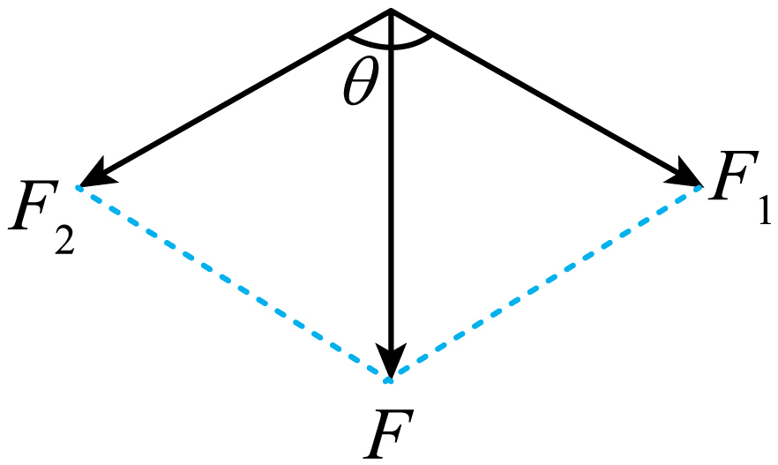
课堂练习

Slide 49

人教版 高中物理必修一
第4节 力的分解

